Slide 1



ПРЕДСТАВЛЕНИЕ
АКСЕЛЕРАЦИОННАЯ
ПРОГРАММА
CREATIVE.TECH 2.0
Сайт заменяет фитнес-тренера на основе нейросети
Нам важно, чтобы вы занимались спортом!
сайт
Запуск проекта
http://project8223695.tilda.ws/
Телефон: +7 (939)719-47-75
Mail: SrortZone.pvg@mail.ru
Программы индивидуальных тренировок в спортзале/дома с использованием искусственного интеллекта

Slide 2
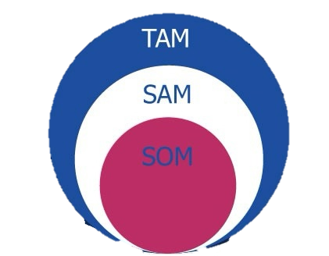
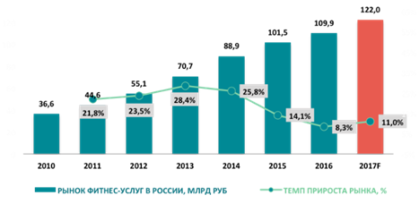
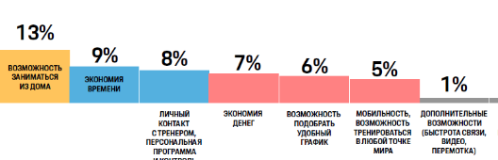
ЦЕЛЕВАЯ АУДИТОРИЯ,
РЕШАЕМАЯ ПРОБЛЕМА И КЛЮЧЕВАЯ ПОЛЬЗА
ПРЕЗЕНТАЦИЯ СТАРТАП-ПРОЕКТОВ
CREATIVE.TECH 2.0
ЧТО ДЕЛАЕМ?
Проект предполагает создание программы индивидуальных тренировок в спортзале/дома с использованием искусственного интеллекта. Он использует алгоритмы машинного обучения, чтобы определить оптимальную программу тренировок для каждого клиента, учитывая его индивидуальные потребности и цели.
ПРОБЛЕМА:
1. Человек приходит зал и не знает с чего начать - может привести к травме - 2400 р.
2. Тренер очень дорогой - 1 000 р.
3. Фитнес клуб далеко, дорогой или неудобный - хочу заниматься дома
4. Я в плохой форме, поэтому мое здоровье страдает, а заниматься спортом дорого
5. я комплексую, на меня все смотрят, мне не комфортно, особенно рядом с мускулистом тренером, я выгляжу совсем развалиной
ПОЛЬЗА:
Дешево
Удобно
Хорошо подобрана программа
Фитнес клуб не всегда близко к дому, а сайт всегда под рукой
ЦЕЛЕВАЯ АУДИТОРИЯ:
Подростки/взрослые
Те кто тренируется в зале, дома, на улице
ПОКАЗАТЕЛИ РЫНКА
КОНКУРЕНТЫ
ЕМКОСТЬ РЫНКА
TAM 822 млрд.руб.
SAM 145,3 млрд.руб.
SOM 17, 436 млрд.руб.

Slide 3
ПРЕЗЕНТАЦИЯ СТАРТАП-ПРОЕКТОВ
CREATIVE.TECH 2.0
ЧТО УЖЕ СДЕЛАНО ПО ПРОЕКТУ
БИЗНЕС-МОДЕЛЬ:
Минимум 10 абонементов за месяц
Себестоимость нашего проекта минимум 15 тыс.руб, так как нужен програмист для создания ИИ
КОНКУРЕНТЫ
Приложения в appstore
Тренер онлайн/оффлайн
Боты в telegram
Спортивные Youtube каналы
КОНКУРЕНТНЫЕ ПРЕИМУЩЕСТВА
челенджат, дорого, не всегда тот тренер, который нужен. зависит от связи
не может оценить и подстроиться под индивидуальные особенности человека
ДОСТИЖЕНИЯ В РАМКАХ ПРОЕКТА
Создана идея
Проработана бизнес-модель
Проведены проблемные интервью
ДОРОЖНАЯ КАРТА ПРОЕКТА
Идея (04.10.2023) – Бизнес-модель (15.10.2023) – Проблемные интервью (25.10.2023) – Ценностное предложение (10.11.2023) – Финансовая модель (18.11.2023) – MVP (продажа) (23.11.2023) – Проверка гипотез (28.11.2023) – Продажа (25.02.2024) – Прототип (28.05.2024) – Тиражирование (01.07.2024)

Slide 4
ПЛАНЫ И НЕОБХОДИМЫЕ РЕСУРСЫ
ПРЕЗЕНТАЦИЯ СТАРТАП-ПРОЕКТОВ
CREATIVE.TECH 2.0
ЧТО УЖЕ ЕСТЬ:
Макет сайта нашего проекта
ЧТО НАМ НЕОБХОДИМО:
Программист - очень дорого - месяц или 3 месяца для обучения нейросети от 25 тыс.руб.
Реклама - бесплатно (на старте для проверки - знакомые и друзья)
Сайт - SEO специлист от 5 тыс.руб.
Дизайнер
Стоимость домена и обслуживание сайта и IT от 10 тыс.руб.
КОММЕРЦИАЛИЗАЦИЯ:
- пробный период, поэтапная подписка (300 р. В месяц, за год 1000 р.)
-Тренажерные залы без тренера могут быть заинтересованы 20% залу
-Продавцы БАД и домашних тренажеров - как спонсоры, их может рекомендовать "ИИ"
-Реклама производителей для этой целевой аудитории

Slide 5
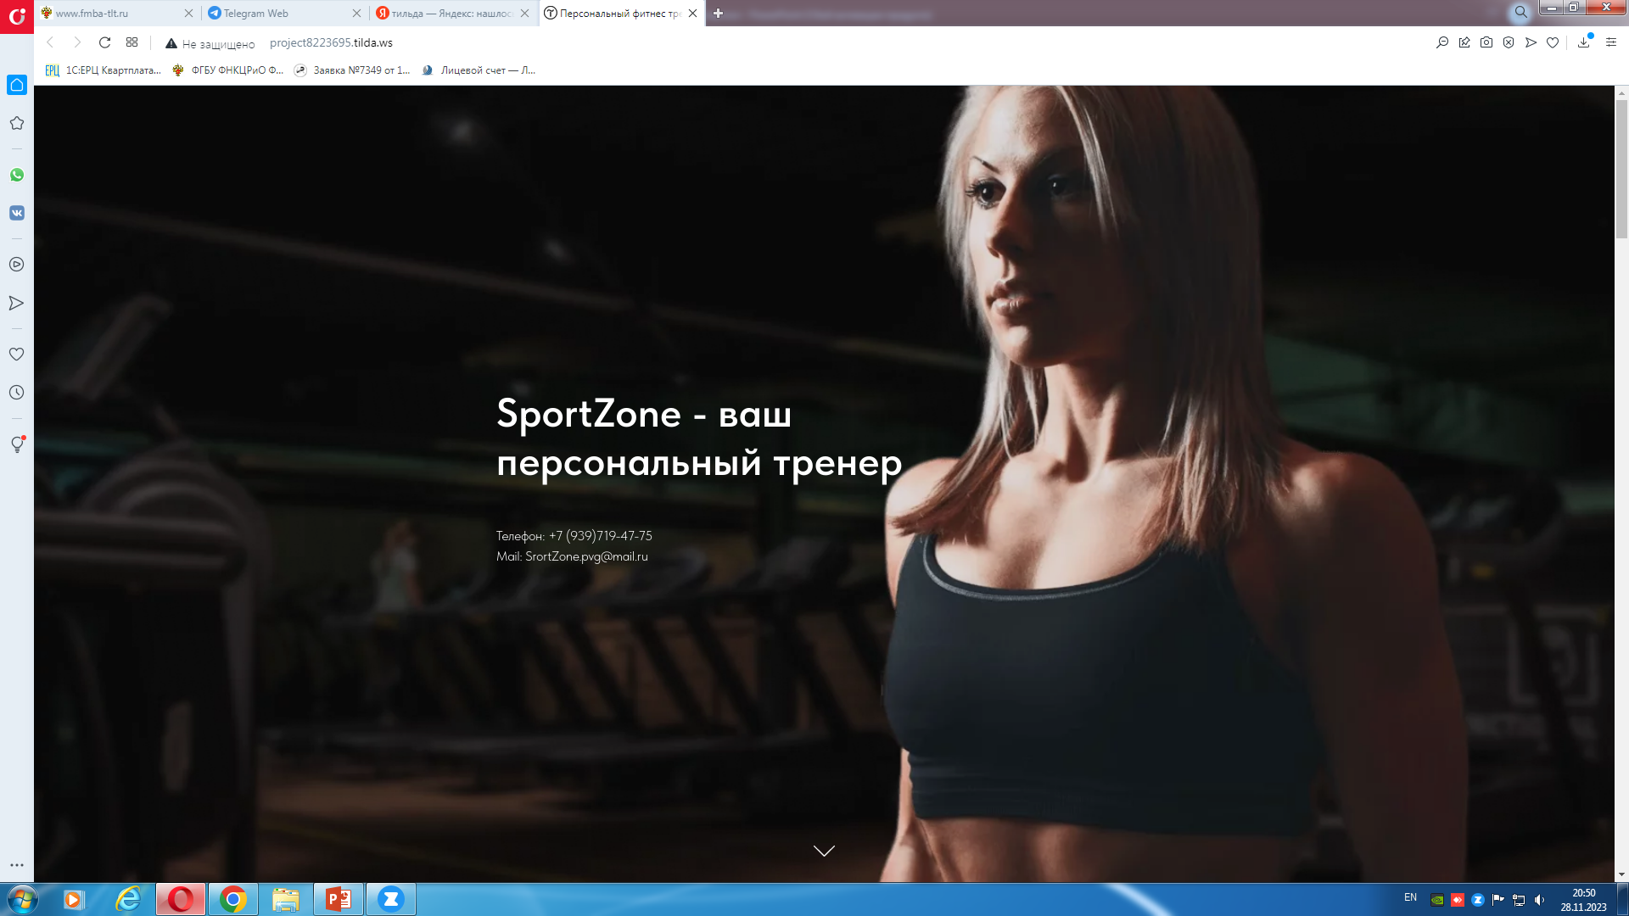
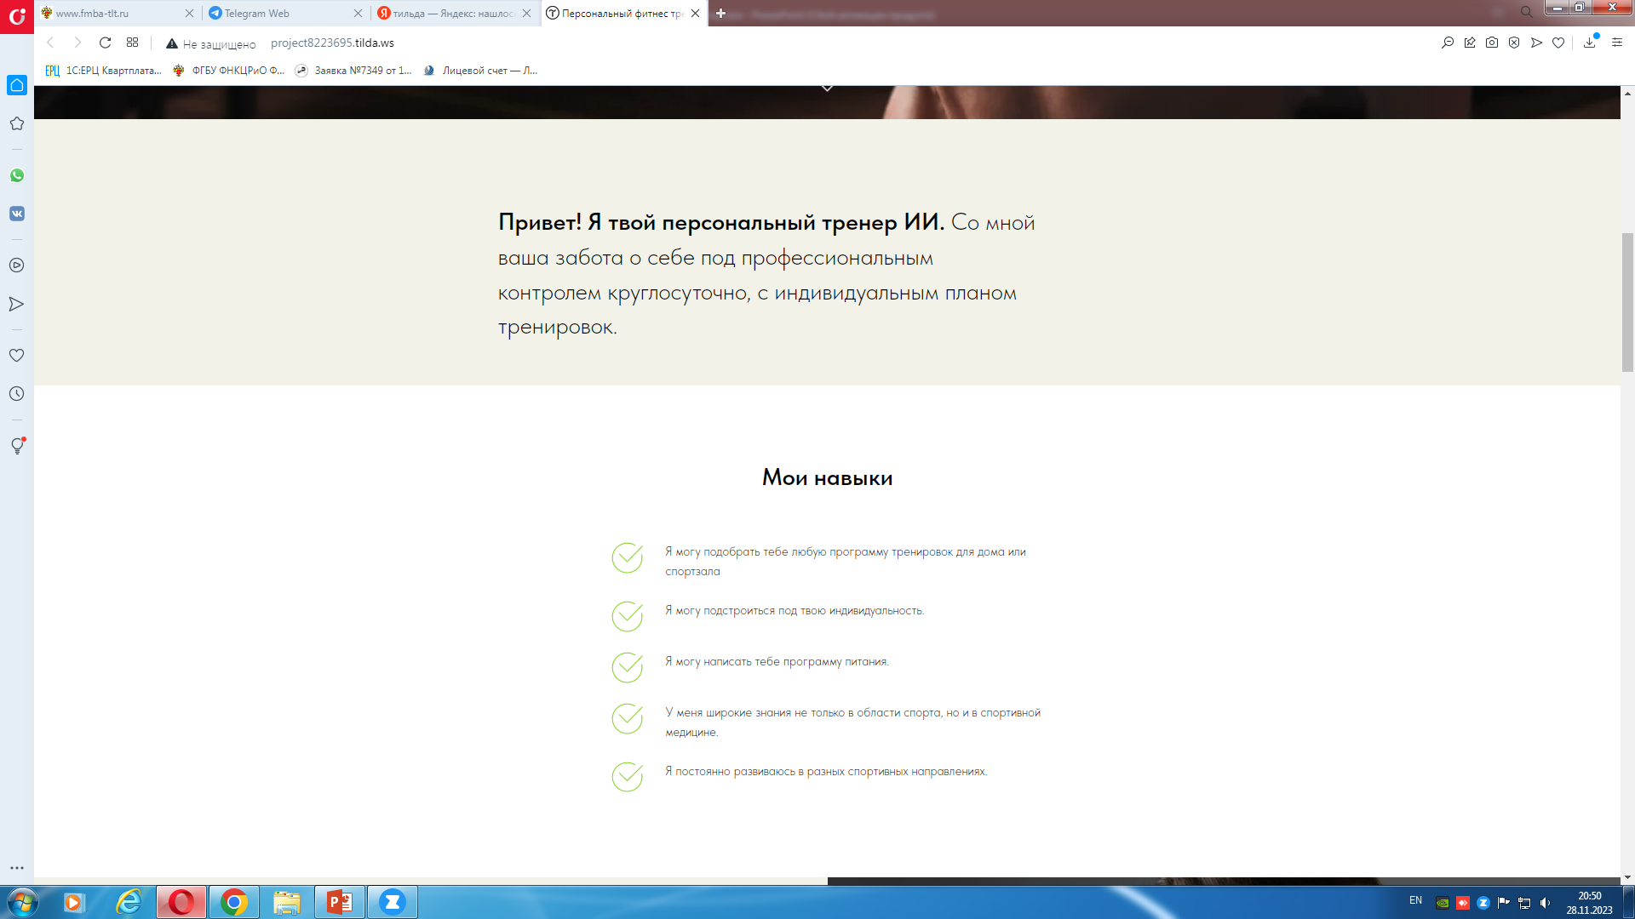
ПРЕЗЕНТАЦИЯ СТАРТАП-ПРОЕКТОВ
CREATIVE.TECH 2.0
Макет сайта проекта

Slide 6
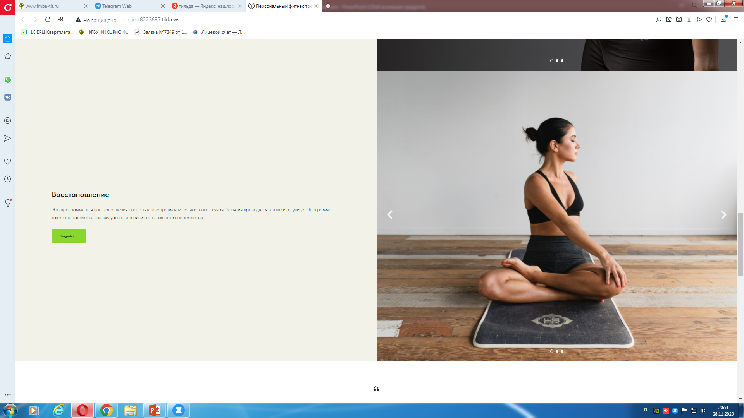
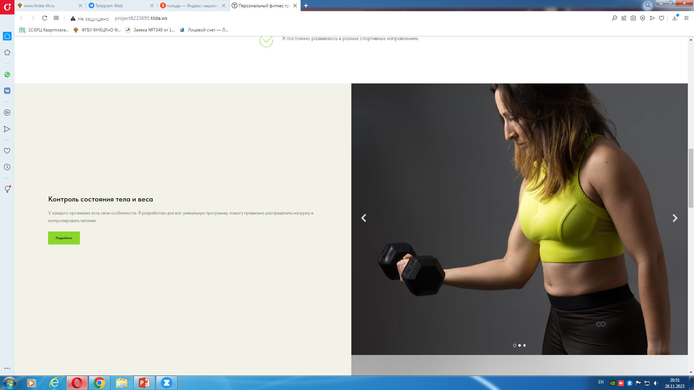
ПРЕЗЕНТАЦИЯ СТАРТАП-ПРОЕКТОВ
CREATIVE.TECH 2.0
Макет сайта проекта

Slide 7
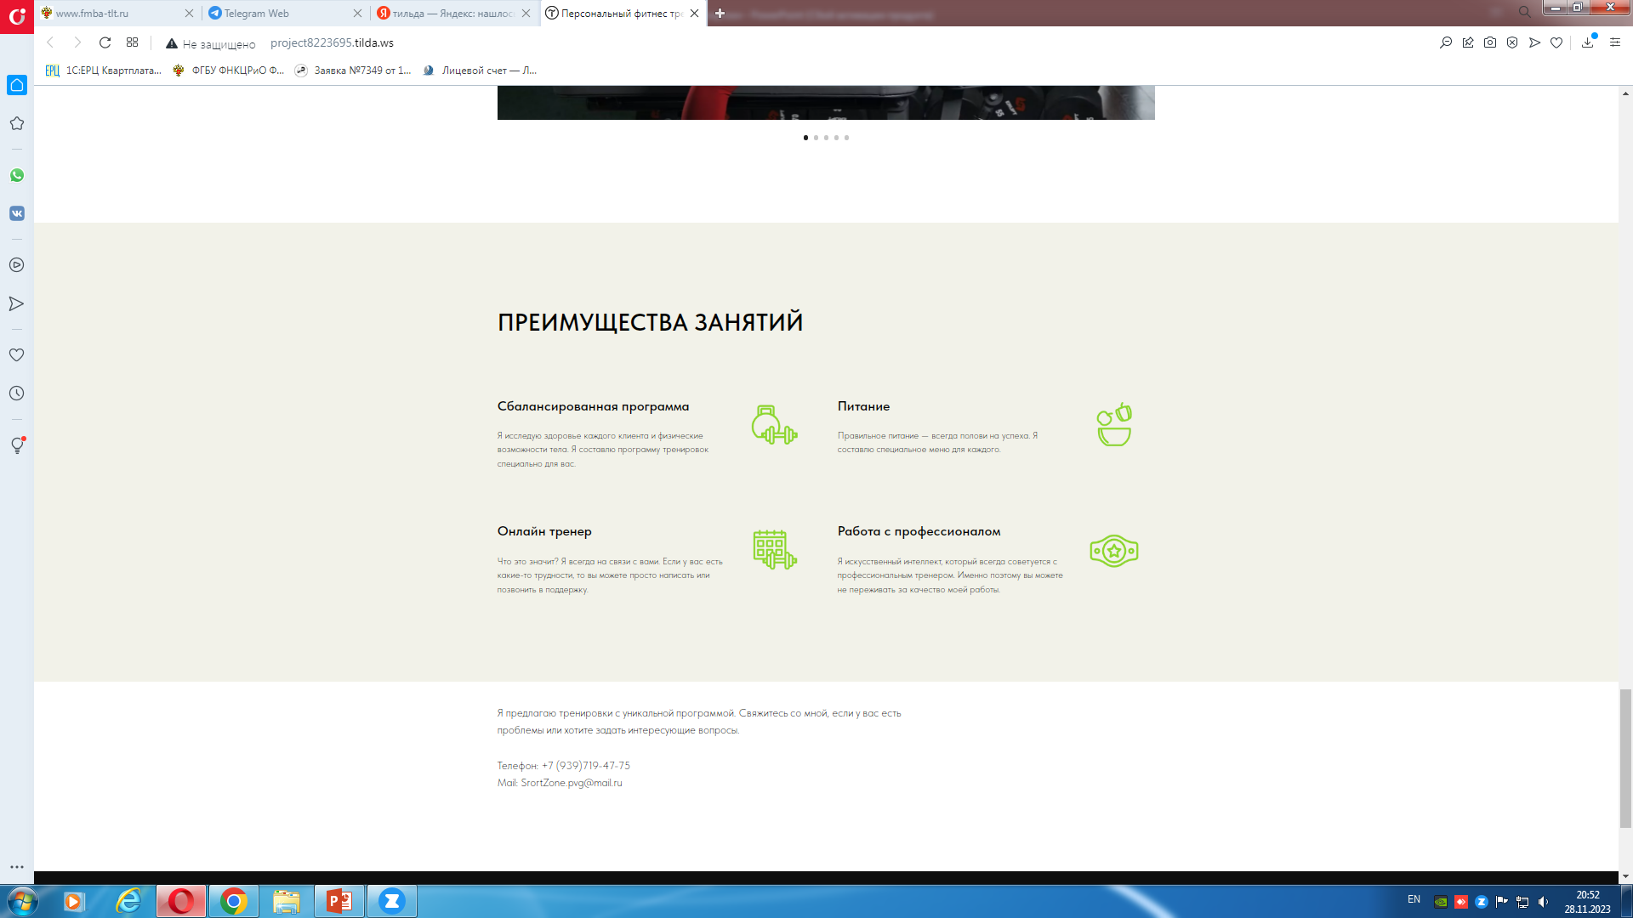
ПРЕЗЕНТАЦИЯ СТАРТАП-ПРОЕКТОВ
CREATIVE.TECH 2.0
Макет сайта проекта

Slide 8
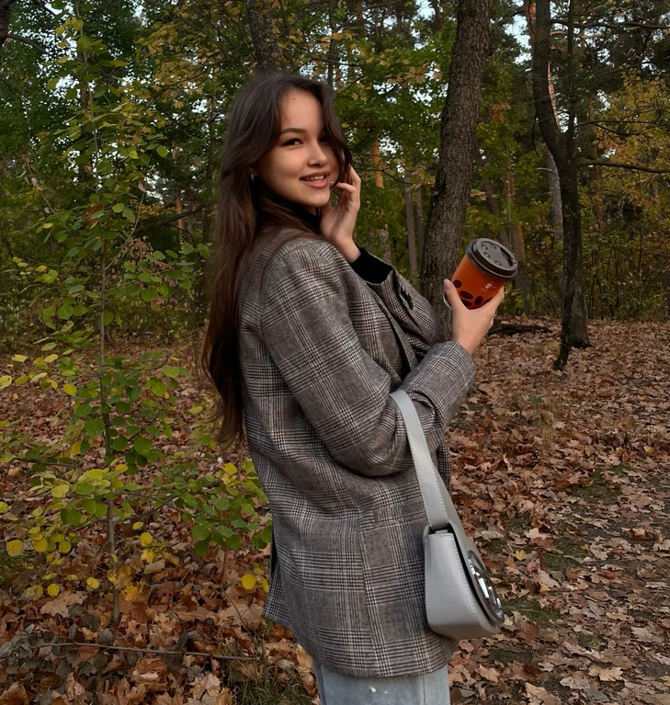
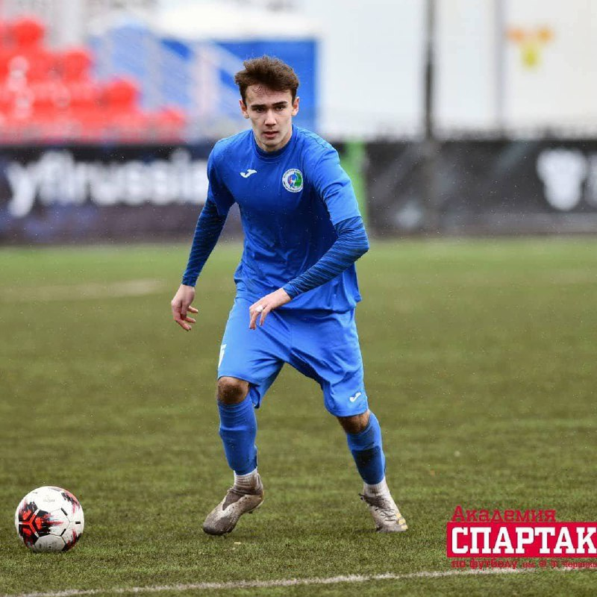
ПРЕЗЕНТАЦИЯ СТАРТАП-ПРОЕКТОВ
CREATIVE.TECH 2.0
КОМАНДА
ХАМИДУЛЛИНА МАРГАРИТА
– лидер
«Поволжский государственный университет сервиса»
Высшая школа креативных индустрий , инноваций и бизнеса. 2 курс
Организация работы команды, составление бизнес и финансовой модели, подготовка презентации проекта
ЯМБУЛАТОВ ДАМИР
– генератор идей
«Поволжский государственный университет сервиса»
Высшая школа креативных индустрий ,инноваций и бизнеса. 2 курс
Разработка чат-бота, создание визуального оформления сайта и бота проекта

